Slide 1
Application web d’e-commerce de vente de vêtements
Bachelier en Informatique de gestion 2021/2022
Rachid AHGGOUNE

Slide 2

Énoncé de mission
La réalisation d’une application web dédiée à la vente de prêts à porter à prix cassé qui est communément appelé « Outlet store »

Slide 3




Team
Rachid AHGGOUNE Moi
Samira ZAMZAM Prometteuse
Alain Mbayo Chargé du cours
Prajwal Rai Promoteur

Slide 4
Programme
Cahier des charges
Conception
Développement
Présentation du projet
Analyse des besoins
Préliminaire
détaillée
Environnement
Application Web
Conclusion

Slide 5
Cahier des charges
Présentation du projet
AyaMarket entreprise de prêt à porter Familiale démarrera ces activités en 2023
La gestion des ventes
Le suivi des commandes
La vente en temps réel
Publier davantage de produits
App web responsive
Espace backend
Catalogue de produits
Sécurité

Slide 6



Cahier des charges
Analyse des besoins
Besoins fonctionnels
Le système devrait répondre à des besoins à des acteurs susceptibles d’interagir avec lui
Besoins non-fonctionnels
Les besoins non fonctionnels spécifient les propriétés du système, contraintes d’implémentation, d’environnements et de performance.
Besoins techniques
Les besoins techniques recensent toutes les contraintes et les choix dimensionnant la conception du système.

Slide 7
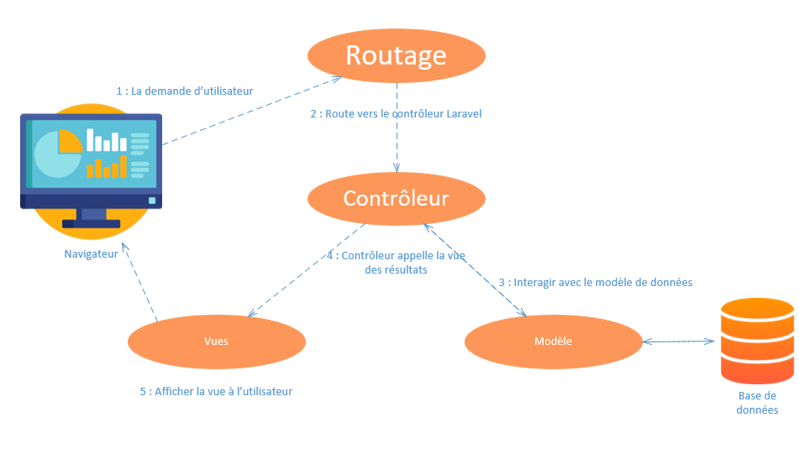


Conception
Préliminaire
Choix du PATTERN
MVC: L’organisation rigoureuse et logique du code
Maquettes des Interfaces
Une présentation graphique simplifiée de l’application.

Slide 8
Conception

Slide 9

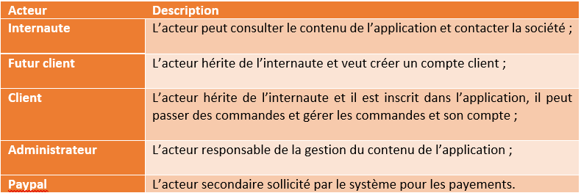
Conception
Détaillée
Identification des acteurs
L’acteur représente un élément externe qui interagit avec le système

Slide 10
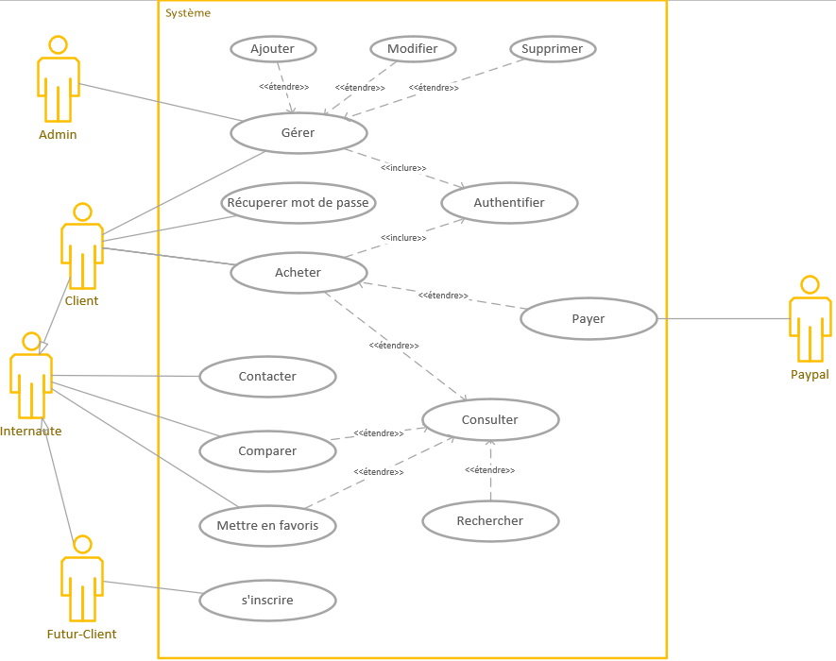

Conception
Détaillée
Identification des cas d’utilisation
Le cas d’utilisation donne une vision globale du comportement fonctionnel de l’application web

Slide 11

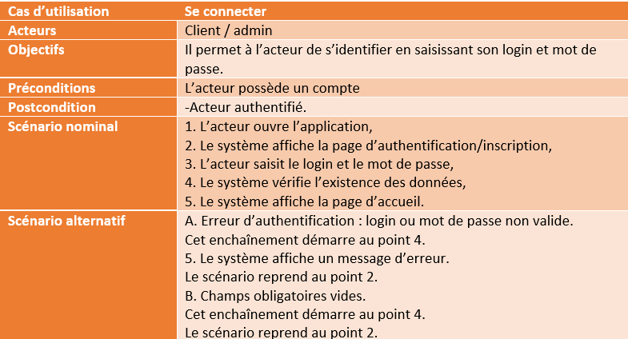
Conception
Détaillée
Cas d’utilisation détaillé (description textuelle)
Le cas d’utilisation détaillé décrit l’interaction entre l’acteur et le système.

Slide 12
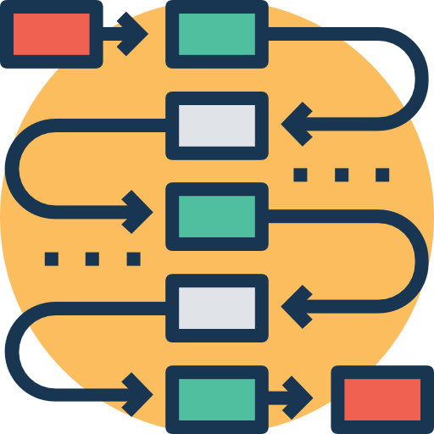
Conception
Détaillée
Diagramme de séquence
Les diagrammes de séquence est le graphique qui représente l’interaction entre différents objets. Cette interaction est une séquence de messages entre les objets.

Slide 13
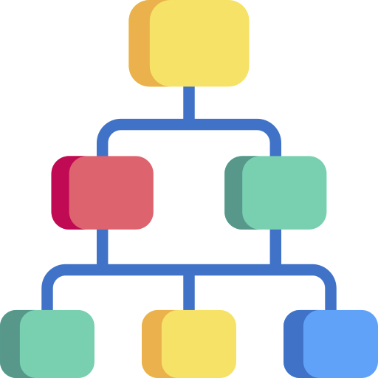
Conception
Détaillée
Diagramme de composant
Les diagrammes de composant représente l’architecture physique et statique de l’application web.

Slide 14
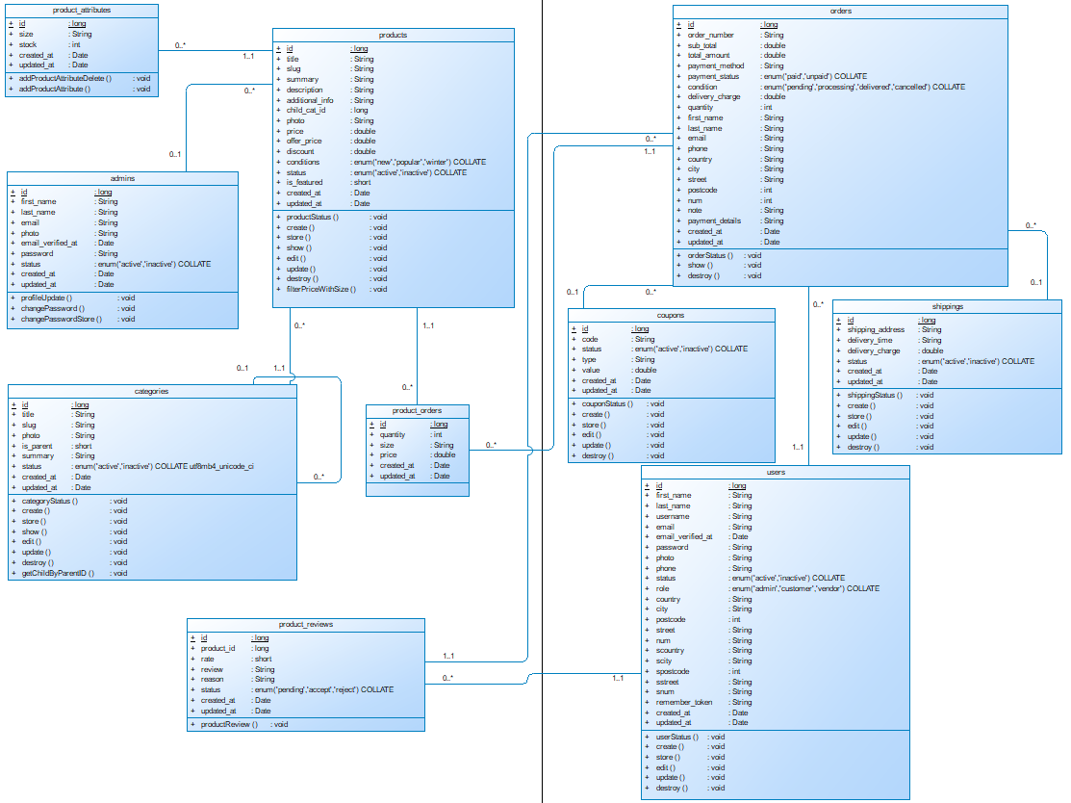
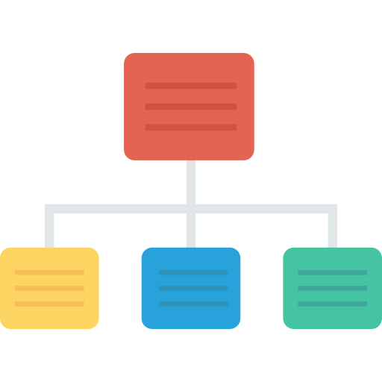
Conception
Détaillée
Diagramme de classe

Slide 15
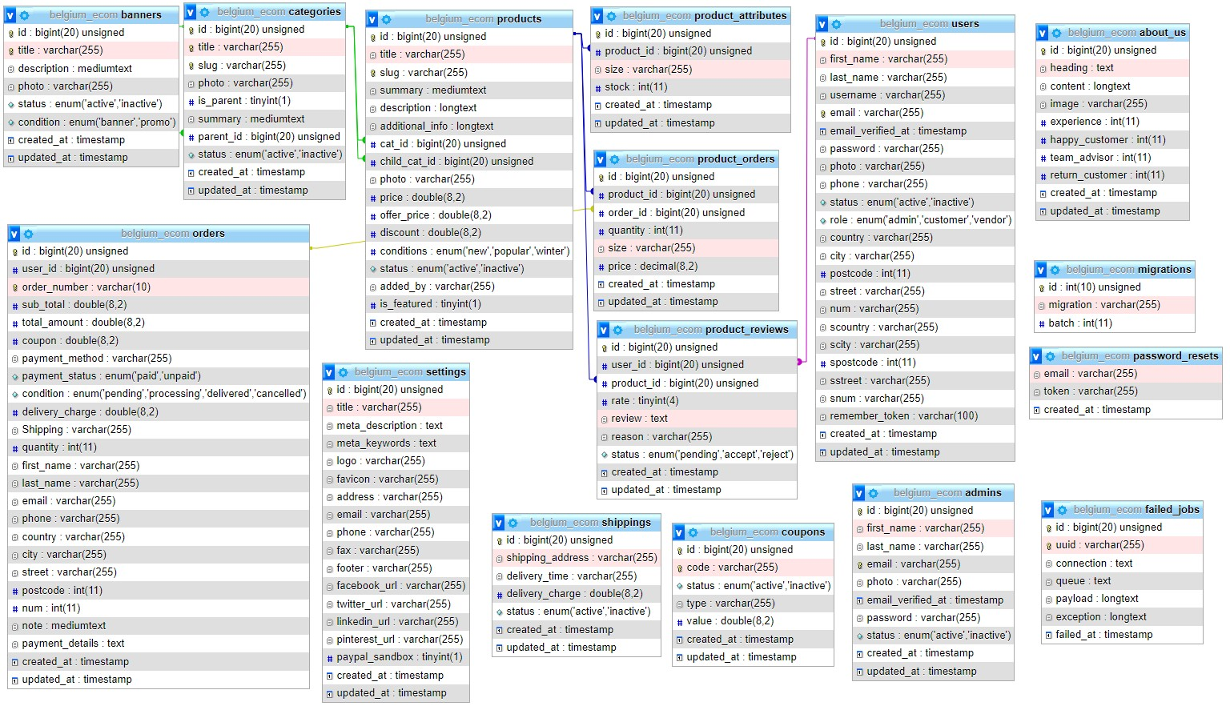

Conception
Détaillée
Base de données
La base de données à été crées en suivant les besoins fonctionnels.

Slide 16





Développement
Environnement
Logiciel
PhpStorm : IDE JetBrains;
Xampp : kit Serveur ;
MySQL : Serveur & SGBD;
MailTrap : Faux serveur SMTP;

Slide 17




Développement
Outils
Outils de développement
HTML
JavaScript
Ajax
Framework Laravel
Framework Bootstrap

Slide 18
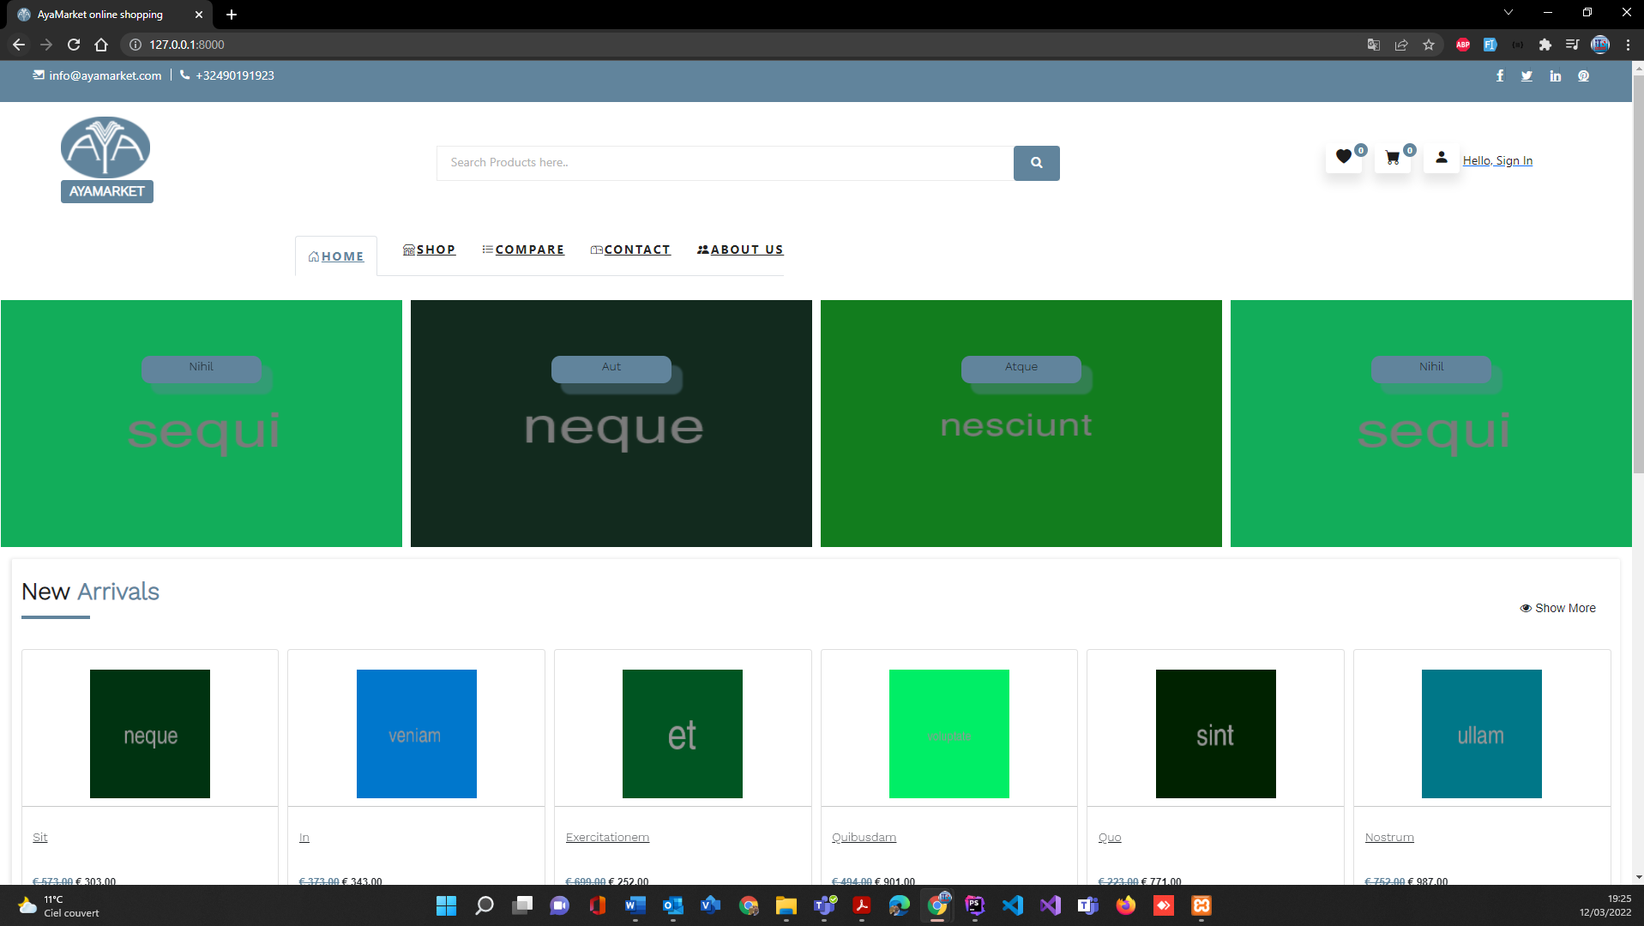
Développement
Application Web
Démonstration

Slide 19
Conclusion

Slide 20
Merci
Rachid AHGGOUNE
2021 - 2022
IETCps

